Slide 1
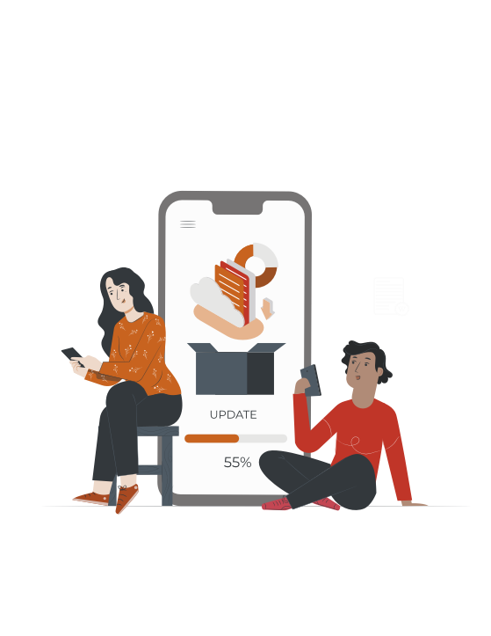
PLAN COMÚN | NIVEL 4° MEDIO
MÓDULO 6
APLICACIONES INFORMÁTICAS PARA LA GESTIÓN ADMINISTRATIVA
  En estos documentos se utilizarán de manera inclusiva términos como: el estudiante, el docente, el compañero u otras palabras equivalentes y sus respectivos plurales, es decir, con ellas, se hace referencia tanto a hombres como a mujeres.

Slide 2

MÓDULO 6 | APLICACIONES INFORMÁTICAS PARA LA GESTIÓN ADMINISTRATIVA
ACTIVIDAD 11
FUNCIONES
DEL TEXTO
  En estos documentos se utilizarán de manera inclusiva términos como: el estudiante, el docente, el compañero u otras palabras equivalentes y sus respectivos plurales, es decir, con ellas, se hace referencia tanto a hombres como a mujeres.

Slide 3





OBJETIVO DE APRENDIZAJE
APRENDIZAJE ESPERADO
CRITERIOS DE EVALUACIÓN
OA 6
Utilizar los equipos y herramientas tecnológicas en la gestión administrativa, considerando un uso eficiente de la energía, de los materiales y los insumos.
OA Genérico
B - C - H
3. Maneja a nivel intermedio software de propósito general
para desarrollar las tareas administrativas con eficiencia
y eficacia.
3.2. Diseña informes, planillas de cálculo y bases de datos con el programa Excel, de acuerdo a requerimientos específicos de calidad y tiempo.
Utiliza funciones de texto para visualizar y organizar información en una planilla de cálculo.
3
3
3

Slide 4

RECORDEMOS
¿QUÉ APRENDIMOS LA ACTIVIDAD ANTERIOR?
FUNCIONES CONDICIONALES
Utilizamos Funciones:
REDONDEAR
1
Utilizamos Funciones Lógicas:
SI
Y
O
2

Slide 5

ACTIVIDAD DE CONOCIMIENTOS PREVIOS
Para recordar los conocimientos ya trabajados te invito a realizar la actividad de conocimientos previos, sigue las instrucciones y desarrolla el ejercicio realizando los cálculos que se indican.
¡Muy bien!
Te invitamos a profundizar revisando
la siguiente presentación

Slide 6
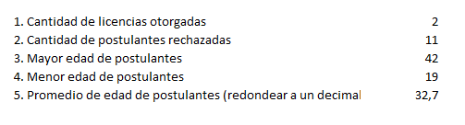
COMPAREMOS LOS RESULTADOS

Slide 7

11
MENÚ DE LA ACTIVIDAD
FUNCIONES DE TEXTO
Al término de la actividad estarás en condiciones de:
  Utilizar Funciones de Texto tales como:
    IZQUIERDA
    DERECHA
    EXTRAE
    ENCONTRAR
    LARGO
    MAYUSC
    MINUSC
    NOMPROPIO
    CONCATENAR (&=UNIÓN)

Slide 8
FUNCIONES IZQUIERDA, EXTRAE, DERECHA
Las funciones de texto en general, trabajan con el contenido de cada celda, es así que el foco de nuestra visión ahora es ese, el contenido de cada celda.
Las funciones IZQUIERDA, EXTRAE y DERECHA, sacan o extraen caracteres desde distintos lados del contenido de la celda. Consideremos por ejemplo, una celda que contenga el nombre y el apellido de personas, lo que se quiere lograr es dejar el nombre en una columna y el apellido en la siguiente. Para eso podemos utilizar las funciones de texto. Ahora bien, considera que como su nombre lo dice, las funciones IZQUIERDA y DERECHA, sacan caracteres desde los lados de la celda y EXTRAE sirve para sacar caracteres desde el centro hacia la izquierda.
Se debe considerar además que cada letra tiene una posición dentro de la celda:

Slide 9

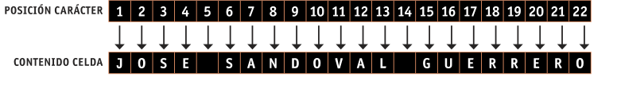
FUNCIONES IZQUIERDA, EXTRAE, DERECHA
Ejemplo, en las posiciones 5 y 14 corresponde a los espacios.
Suponga que se quiere dejar separado el nombre y los apellidos en distintas columnas (celdas) y el valor está en la celda B5
Para el nombre se usa =IZQUIERDA(B5;4), esto se traduce en “de la celda B5, extraiga 4 caracteres desde la izquierda a la derecha”
Para el apellido materno se usa =DERECHA(B5;8), en este caso se traduce “de la celda B5, extraiga 8 caracteres, desde derecha a izquierda”
Para el apellido paterno se usa =EXTRAE(B5;6;8), en este caso “de la celda B5, desde la posición 6, extraiga 8 caracteres”

Slide 10
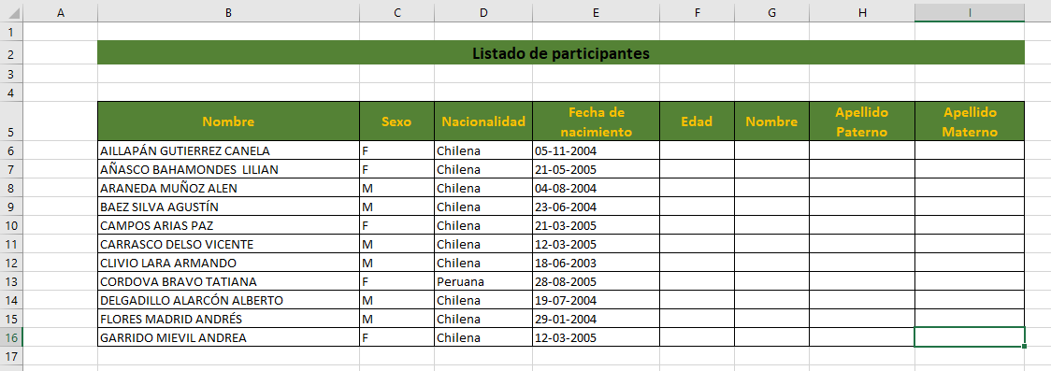

PRÁCTICA DE MANERA INDIVIDUAL
Utilizando el cuadro elaborado en la planilla de cálculo “IzquierdaExtraederecha.xlsx”, se desea separar el nombre y apellidos que están en una celda, en 3 celdas (columnas) que contengan el nombre y los apellidos por separado.

Slide 11
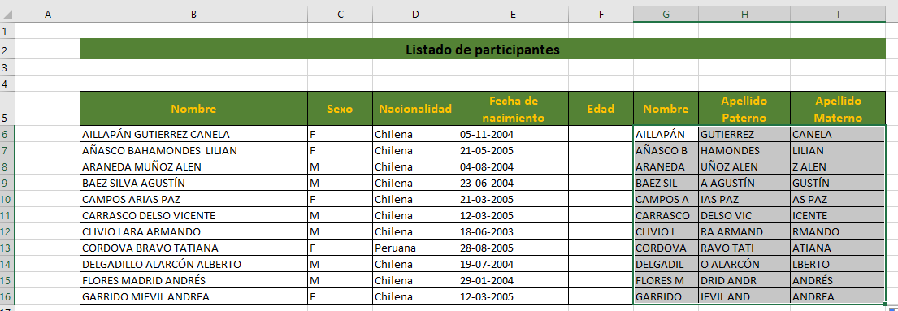
PRÁCTICA DE MANERA INDIVIDUAL
Te darás cuenta que no todas las personas tienen el mismo número de caracteres para extraer. Se aprecia en la imagen que algunos nombre y apellidos salen cortados o con letras demás, por lo tanto es necesario conocer un par de funciones antes de resolver esta situación.
¡Muy bien! Conozcamos más funciones de texto

Slide 12
FUNCIONES ENCONTRAR, LARGO, CONCATENAR
La función ENCONTRAR sirve para determinar la posición en la cual se encuentra un texto. Si tomamos en cuenta la imagen y queremos saber la posición de la letra “S”, la función ENCONTRAR nos entregará el número 6 como resultado.
La función LARGO, sirve para determinar la cantidad total de caracteres de una celda, en este caso, el resultado para esta celda sería 22.
La función CONCATENAR sirve para unir los valores de distintas celdas, o resultados de fórmulas o textos. Considera que si concatenar números, estos quedarán con formato Trequieres exto, lo cual te obliga a convertirlos en Números para aplicar fórmulas aritméticas.

Slide 13

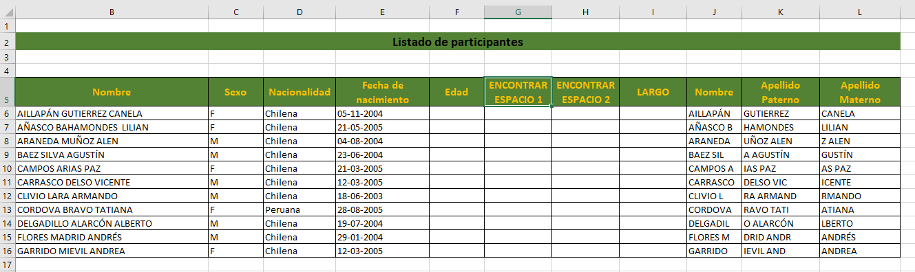
PRÁCTICA DE MANERA INDIVIDUAL
Utilizando el archivo desarrollado anteriormente agrega dos columnas, dos para ENCONTRAR y otra para la función LARGO (ver imagen)
El primer Encontrar debe mostrar la posición del primer Espacio, el segundo Encontrar debe mostrar la posición del segundo espacio. Esto nos servirá para complementar con las funciones IZQUIERDA, EXTRAE y DERECHA.
=ENCONTRAR(" ";B6;1)
=ENCONTRAR(" ";B6;G6+1)
=LARGO(B6)

Slide 14
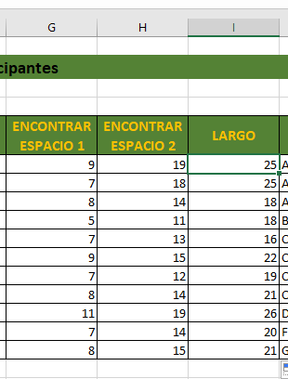
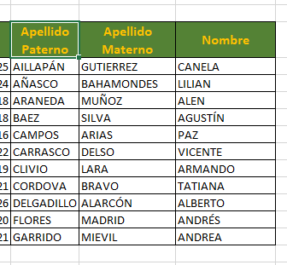
COMPARA RESULTADOS
=IZQUIERDA (B6;G6-1) para el apellido paterno
=EXTRAE (B6;G6+1;H6-G6) para el apellido materno
=DERECHA(B6;I6-H6) para el nombre
=CONCATENAR(L6;" ";J6;" ";K6)
Ahora aprovecharemos estas funciones para que las funciones IZQUIERDA, EXTRAE y DERECHA nos entreguen el resultado esperado

Slide 15
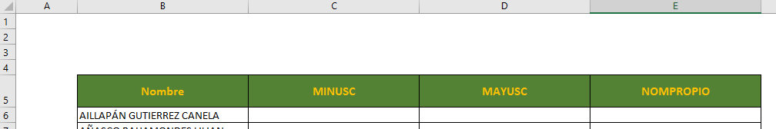
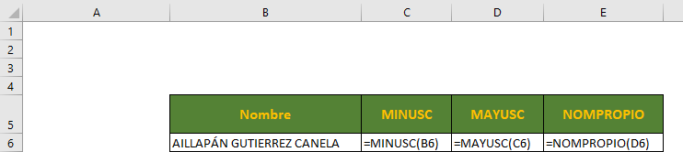
FUNCIONES MAYUSC, MINUSC, NOMPROPIO
Las funciones MAYUSC y MINUSC se utilizan para cambiar de mayúscula a minúsculas y viceversa las letras de una celda.
La función NOMPROPIO indica a Excel que la primera letra de cada palabra sea escrita en mayúscula.
Ejemplo, aplica las funciones indicadas respecto a la celda B6, C6 y D6 respectivamente y verifica el resultado

Slide 16
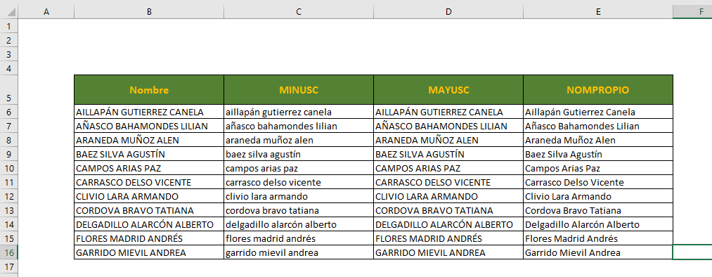

PRÁCTICA DE MANERA INDIVIDUAL
Abre el archivo “MayuscMinuscNompropio.xlsx” entregado por su docente y aplica las funciones MAYUSC, MINUSC y NOMPROPIO según corresponda.

Slide 17

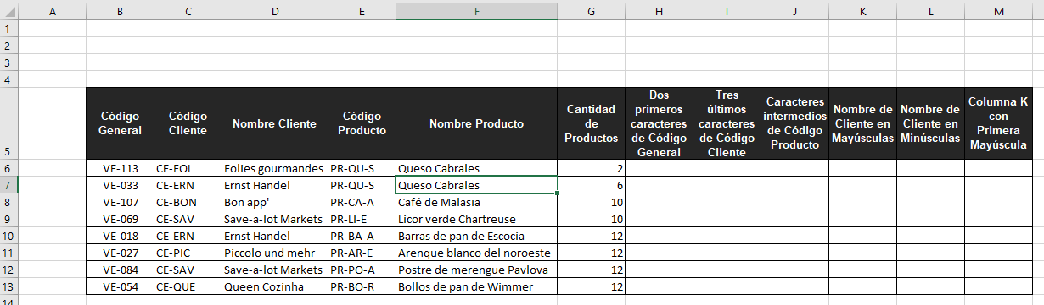
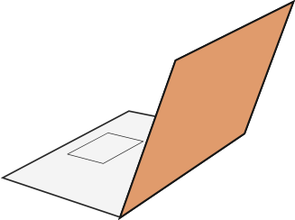

11
REVISEMOS
¿CUÁNTO APRENDIMOS?
FUNCIONES DE TEXTO
Para revisar los temas trabajados a lo largo de la presentación, te invito a realizar la Actividad “CuantoAprendimos.xlsx” , en la que deberás aplicar funciones de Texto.

Slide 18

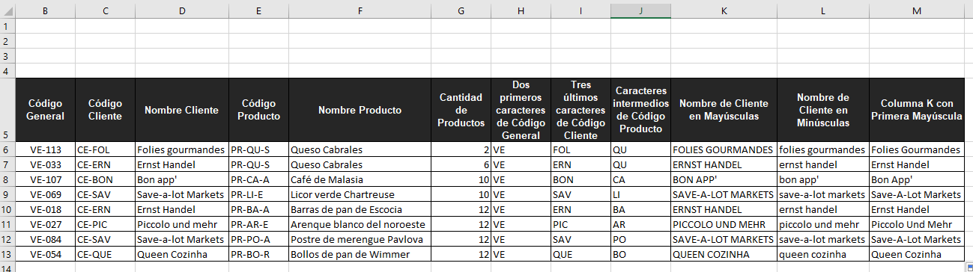
11
REVISEMOS
¿CUÁNTO APRENDIMOS?
FUNCIONES DE TEXTO
No olvides guardar el archivo resuelto con tu nombre (ejemplo “cuantoaprendimosPedro.xlsx)
Compara tus resultados de la Actividad ¿Cuánto aprendimos?

Slide 19






ANTES DE COMENZAR A TRABAJAR
TOMA LAS SIGUIENTES PRECAUCIONES
Cuida tus claves de acceso.
Resguarda la confidencialidad de la información.
Cuidado con los dispositivos externos, asegura la información instalando antivirus.
Se riguroso y ordenado con los antecedentes que manejas.
Realiza trabajo en equipo con respeto en tus opiniones,
escucha a los demás.

Slide 20

11
¡PRACTIQUEMOS!
ACTIVIDAD PRÁCTICA
FUNCIONES DE TEXTO
Ahora realizaremos una actividad práctica. Descarga el archivo “Actividad Práctica”, sigue las instrucciones señaladas
¡Éxito!
ción

Slide 21


ANTES DE TERMINAR:
TICKET DE SALIDA
FUNCIONES DE TEXTO
¡No olvides contestar la Autoevaluación y entregar el Ticket de Salida!
¡Hasta la próxima!

